Slide 1
ГГг
Государственное бюджетное дошкольное образовательное учреждение
детский сад № 59 комбинированного вида
Колпинского района Санкт - Петербурга
Эксперименты со звуками
в старшем дошкольном возрасте
Выполнила: воспитатель
I кв. категории
Терещенко Ольга Александровна

Slide 2
Экспериментирование – по-гречески «проба, опыт»
Термин «экспериментирование» - это особый способ освоения действительности, направленный на создание таких условий, в которых предметы наиболее ярко обнаруживают свою сущность, скрытую в обычных ситуациях

Slide 3
Роль экспериментирования в образовательном процессе:
позволяет ребёнку моделировать в сознании картину мира, основанную на собственных наблюдениях и опытах
вызывает у ребенка интерес к окружающему миру, развивает мыслительную деятельность
стимулирует познавательную активность и любознательность ребёнка, умение устанавливать взаимосвязи между различными явлениями

Slide 4
Ребёнок в мире звуков
«Звук живёт в любом предмете, Сколько их – посмотри, Звук – шутник, Играя с нами, Любит прятаться внутри»
Бесконечно разнообразный мир звуков вызывает у детей живой интерес, любознательность и много вопросов. Каким образом мы воспринимаем звуки? Что требуется для распространения звука? Где прячется звук?
Вопросы детей о звуках и послужили поводом для более углублённого изучения данной темы: «Экспериментирование со звуками со старшими дошкольниками»

Slide 5
Содержание уголка экспериментирования по теме «Звук»
различные музыкальные инструменты, в том числе самодельные шумовые музыкальные инструменты (пластмассовые бутылки с различным наполнителем)
картотека д/игр
иллюстративный материал
подбор картинок на разные
звуки

Slide 6
разнообразные сосуды разного объёма и формы из различных материалов (пластмасса, стекло, металл)
природный материал: камешки, шишки, орехи, ракушки
бросовый материал: крышки, стаканчики, трубочки из-под сока

Slide 7
Система работы над звуком в старшем дошкольном возрасте
Цель: развитие познавательной активности ребёнка в процессе анализа различных звуков.
Задачи:
закреплять представления детей о понятии «звук»
сформировать представления о характеристике звука – громкости, тембре, длительности
развивать умение сравнивать различные звуки, определять их источники, зависимость звучащих предметов от их размера

Slide 8
подводить к пониманию причин возникновения звука – распространение звуковых волн
познакомить с понятием «эхо»
выявить причины усиления и ослабления звука
развивать слуховое внимание, фонематический слух и артикуляционный аппарат ребёнка

Slide 9
Этапы работы:
Определение уровня сформированности представлений детей о звуке, использовании звуков, о слухе и способах его сохранения:
проведение элементарных опытов «Что звучит?» (определение на слух различных звуков: стук, льющаяся вода, рвущаяся бумага и т.д.)
попытка определить, какой предмет издаёт звук и из чего он сделан
определение происхождения звука и различение музыкальных и шумовых звуков

Slide 10
Звук живет в любом предмете

Slide 11
2. Звук живет внутри нас
Откуда берется голос?

Slide 12
3. Проведение опытов с музыкальными инструментами:
знакомство высокими и низкими звуками
определение зависимости звучащих предметов от их размеров
выявление причины усиления и ослабления звуков
знакомство с характеристикой звука – громкость, тембр, длительность

Slide 13
Музыкальное экспериментирование
Музыка - множество звуков, соединённых в мелодию, но без человека музыкальный инструмент не зазвучит

Slide 14
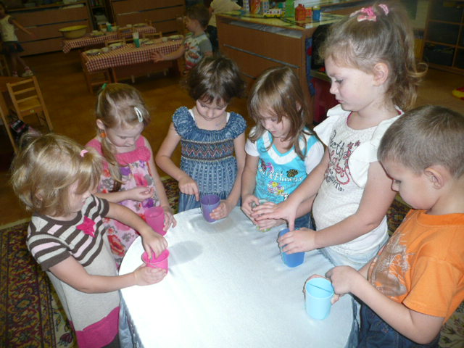
4. Причина возникновения звука – распространение звуковых волн
Опыт «Звучащий стакан»

Slide 15
Опыт «Соломинка – флейта»
Звуковые волны передаются по воздуху.
Мы слышим при помощи органов слуха

Slide 16
А может ли звук передаваться по воде? Звук в воде слышен лучше

Slide 17
5. Причина усиления и ослабления звука

Slide 18
Как сделать звук громче?

Slide 19
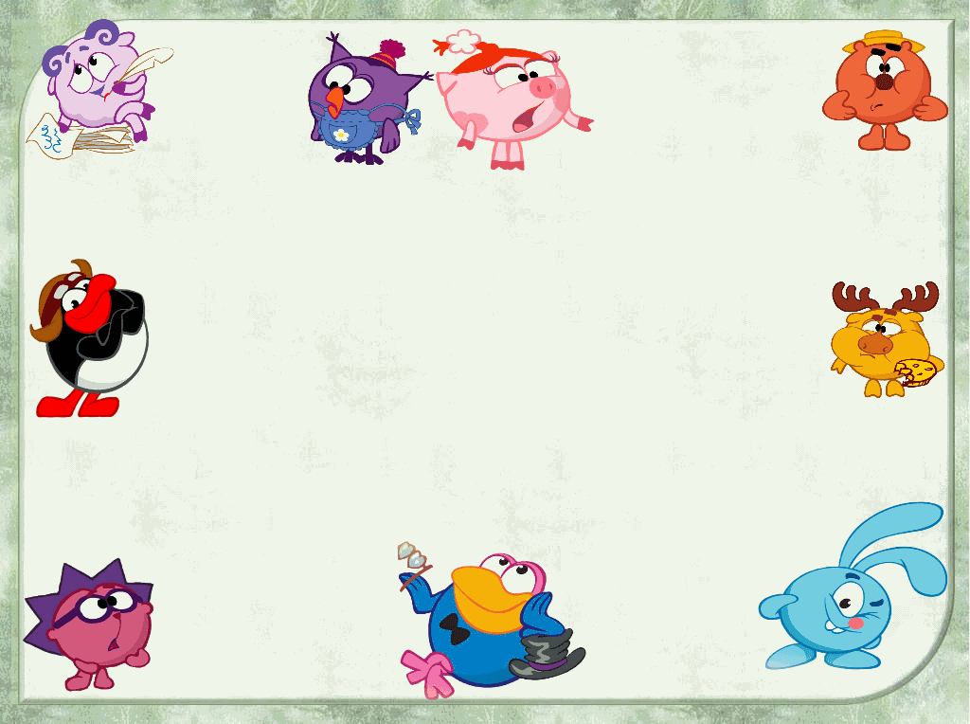
6. Экспериментирование в области коммуникации:
опыты с речевым аппаратом
решение проблемных ситуаций
речетворчество

